Slide 1
兆豐票券 修改項目紀錄
2022/5/25

Slide 2
Alvin

Slide 3
試算器 (calculator.html)
已完成
初級市場發行試算器
發行天數的icon不對
每萬元價格的單位是「元」
發行金額的單位為「元」
次級票券買入試算器
發行天數的名稱應為「交易天數」
交易天數的icon不對
承作本金的輸入欄內容應為「請輸入承作本金」
交易利率的輸入欄內容應為「請輸入交易利率」
債券RP買入試算器
發行天數的名稱應為「交易天數」
交易天數的icon不對
承作本金的輸入欄內容應為「請輸入承作本金」
交易利率的輸入欄內容應為「請輸入交易利率」

Slide 4

Annual Report (annual_report_en.html)
已完成
FOOTER資訊應為英文

Slide 5
Financial Highlights (financial_highlights_en.html)
已完成
FOOTER資訊應為英文

Slide 6
Vic

Slide 7
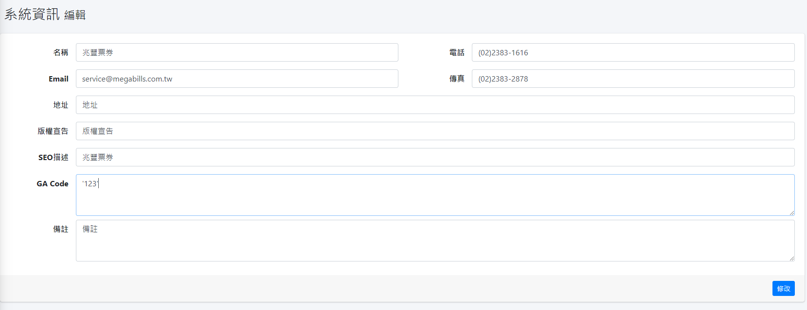
CMS_系統資訊
已完成
http://210.61.165.236/megabills/admin/sysinfo_edit.php
增加「英文地址」欄位
英文地址

